Slide 1
Banco de Dados: Subconsultas
PROF. Robson Souza / Luís Fernando
Senai 5.13 - Jaguariúna

Slide 2
O que são Subconsultas?
▶ Uma subconsulta é uma consulta SQL aninhada dentro de outra consulta principal.).
▶Quando utilizá-las?
Para criar consultas mais dinâmicas.
Quando a lógica exige resultados intermediários.
▶ Tipos de Subconsultas
Escalar: Retorna um único valor.
Multivalor: Retorna uma lista de valores.

Slide 3
SUBCONSULTAS
IN e NOT IN
ALL e ANY
EXISTS

Slide 4
Subconsulta com IN e NOT IN
Uso do IN:
▶Verifica se um valor está em uma lista retornada pela subconsulta.
SELECT nome
FROM alunos
WHERE curso_id IN (
SELECT id
FROM cursos
WHERE area = 'Tecnologia’
);

Slide 5
Subconsulta com IN e NOT IN
Uso do NOT IN:
▶Verifica se um valor está em uma lista retornada pela subconsulta.
SELECT nome
FROM alunos
WHERE curso_id NOT IN (
SELECT id
FROM cursos
WHERE area = 'Saúde’
);

Slide 6
Subconsulta com ALL
O que é o ALL?
▶Compara um valor com todos os resultados da subconsulta.
Exemplo: Selecionar produtos com preço maior que todos os preços dos produtos de uma categoria específica.
SELECT nome
FROM produtos
WHERE preco > ALL (
SELECT preco
FROM produtos
WHERE categoria = 'Eletrônicos’
);

Slide 7
Subconsulta com ANY
O que é o ANY?
▶Compara um valor com qualquer um dos resultados da subconsulta.
Exemplo: Selecionar produtos com preço maior que qualquer produto de uma categoria específica.
SELECT nome
FROM produtos
WHERE preco > ANY (
SELECT preco
FROM produtos
WHERE categoria = 'Móveis’
);

Slide 8
Subconsulta com ANY
O que é o ANY?
▶Compara um valor com qualquer um dos resultados da subconsulta.
Exemplo: Selecionar produtos com preço maior que qualquer produto de uma categoria específica.
SELECT nome
FROM produtos
WHERE preco > ANY (
SELECT preco
FROM produtos
WHERE categoria = 'Móveis’
);

Slide 9
Subconsulta com EXISTS
O que é o EXISTS?
▶Verifica se uma subconsulta retorna algum registro.
Exemplo: Selecionar alunos matriculados em pelo menos um curso de Tecnologia.
SELECT nome
FROM alunos a
WHERE EXISTS (
SELECT 1
FROM matriculas m
JOIN cursos c ON m.curso_id = c.id
WHERE c.area = 'Tecnologia' AND a.id = m.aluno_id
);

Slide 10
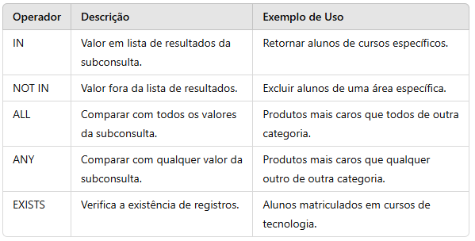
Resumo

